Slide 1
1장
2018. 12. 22
교수 서덕영

Slide 2
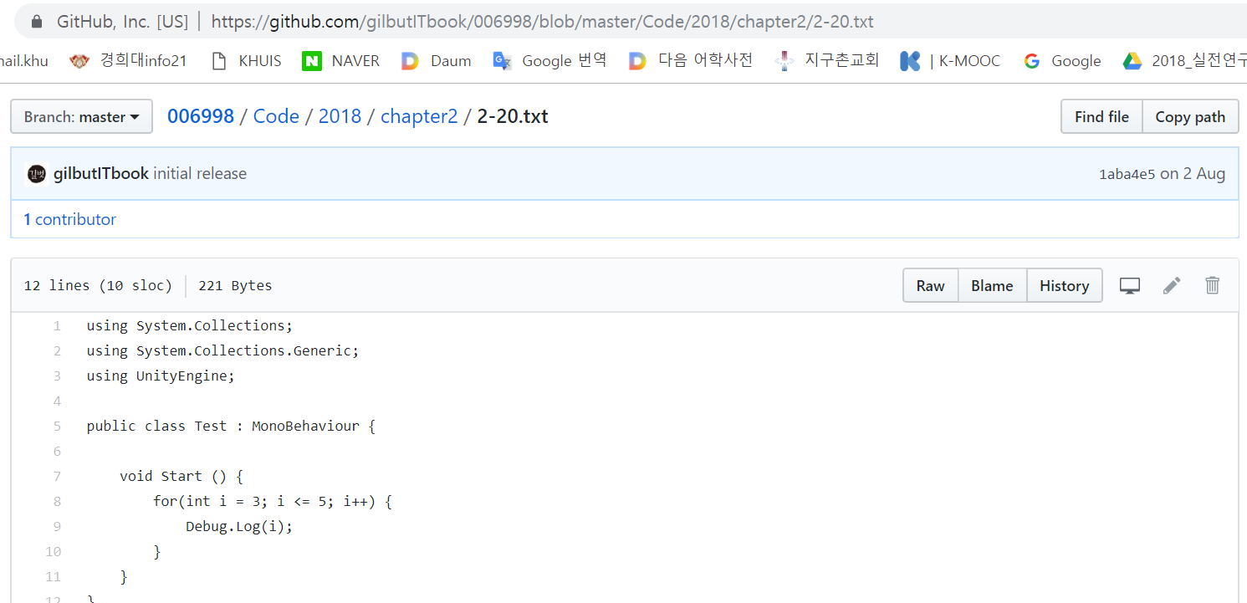
Codes in github.com/gilbutITbook/006008

Slide 3


Unity
Game engine
3DCG, 효과, 수학, 리소스, 사운드, 프로그래밍, 게임기획
Multi-platform: Windows, macOS, linux, 스마트폰, 게임기, VR,,,
Asset store: 2D/3D model, effects, sound, script, plug-in
무료 ~100,000US$

Slide 4
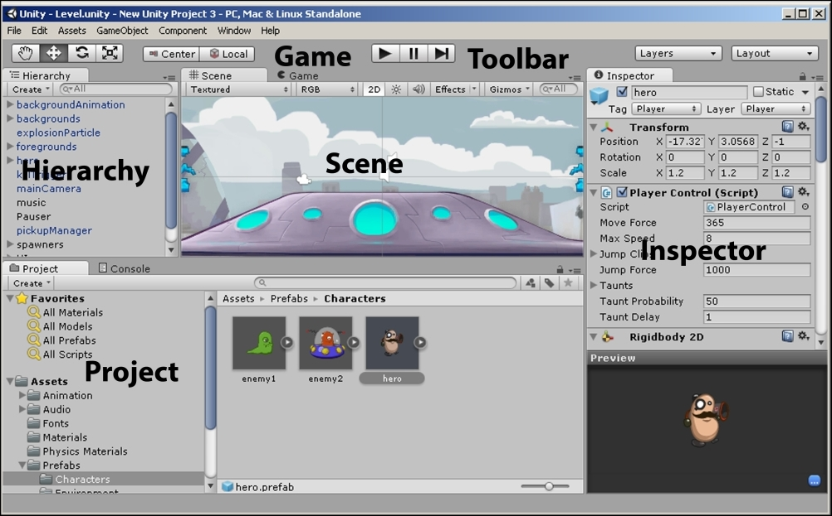
Unity editor window

Slide 5
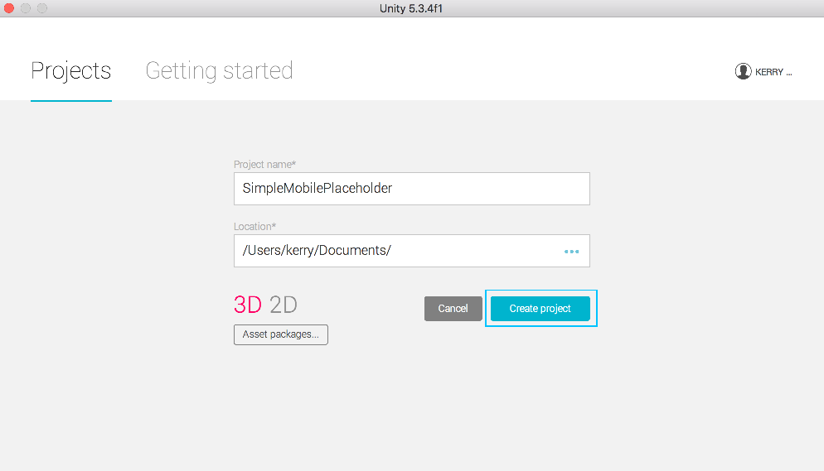
New project

Slide 6
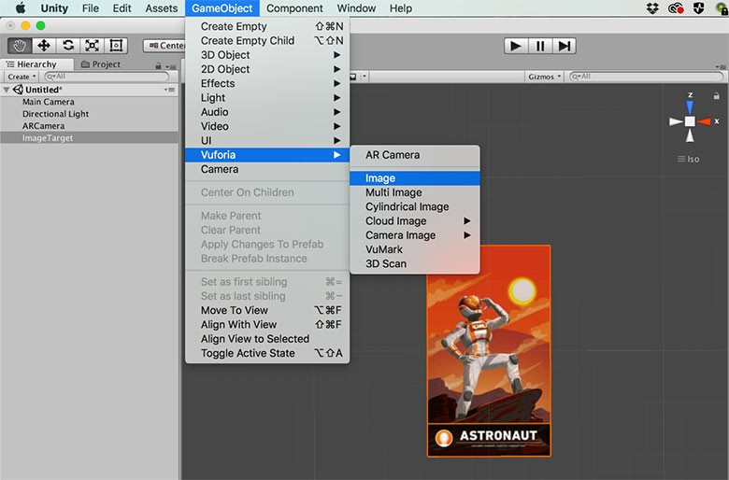

Create an object → play

Slide 7
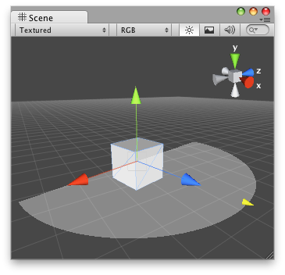

Toolbar
마우스로
잡고 이동
이동
회전
확대/축소

Slide 8
2장
2018. 12. 22
교수 서덕영

Slide 9
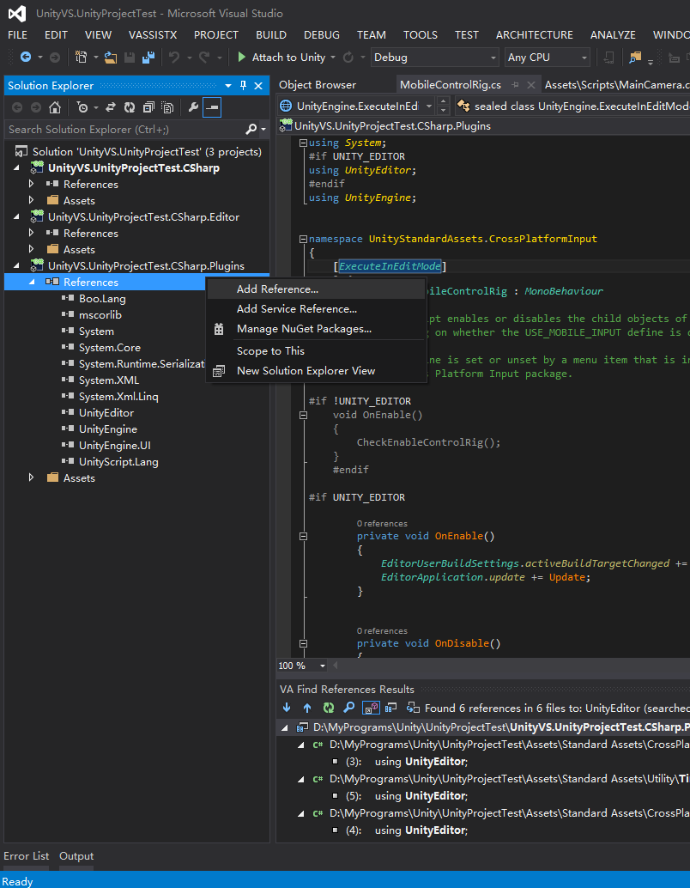
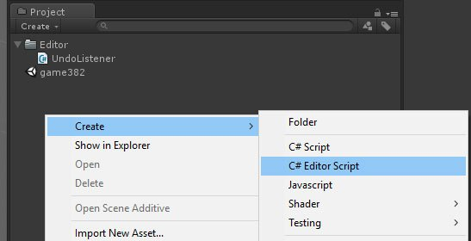
Create a script → edit in Visual Studio

Slide 10
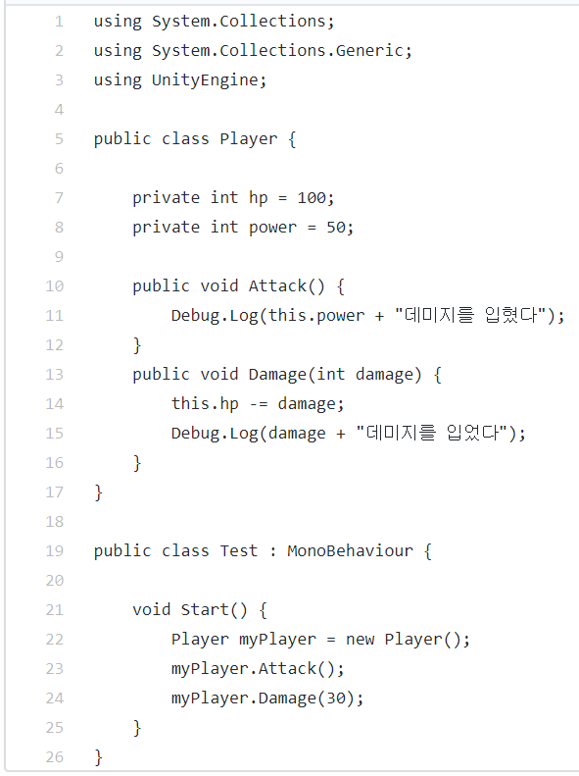
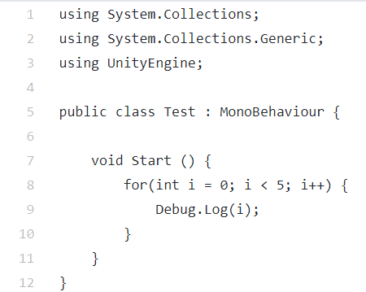
C# code
MonoBehaviour
상속
inheritance
isA
Test
포함
component
hasA
Player

